Slide 1
Karott.com
Vues du site web karott.com

Slide 2










Se connecter
Si vous cherchez pour une karott, vous êtes au bon endroit !
Je m’inscris
Je me connecte

Slide 3
Se connecter
Envie de nous rejoindre ? Alors, c’est par ici pour les inscriptions :
Nom
Prénom
Pseudonyme
Adresse
Code Postale
Ville
Adresse mail
Je suis producteur-karott
Je suis citoyen-karott
J’ai lu et j’accepte les termes d’utilisations du site karott.com
Rejoindre la botte !

Slide 4
Se connecter
T’es déjà une karott de la botte ? Alors annonce toi…
Pseudonyme
Adresse mail
Rejoindre la botte !

Slide 5



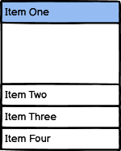

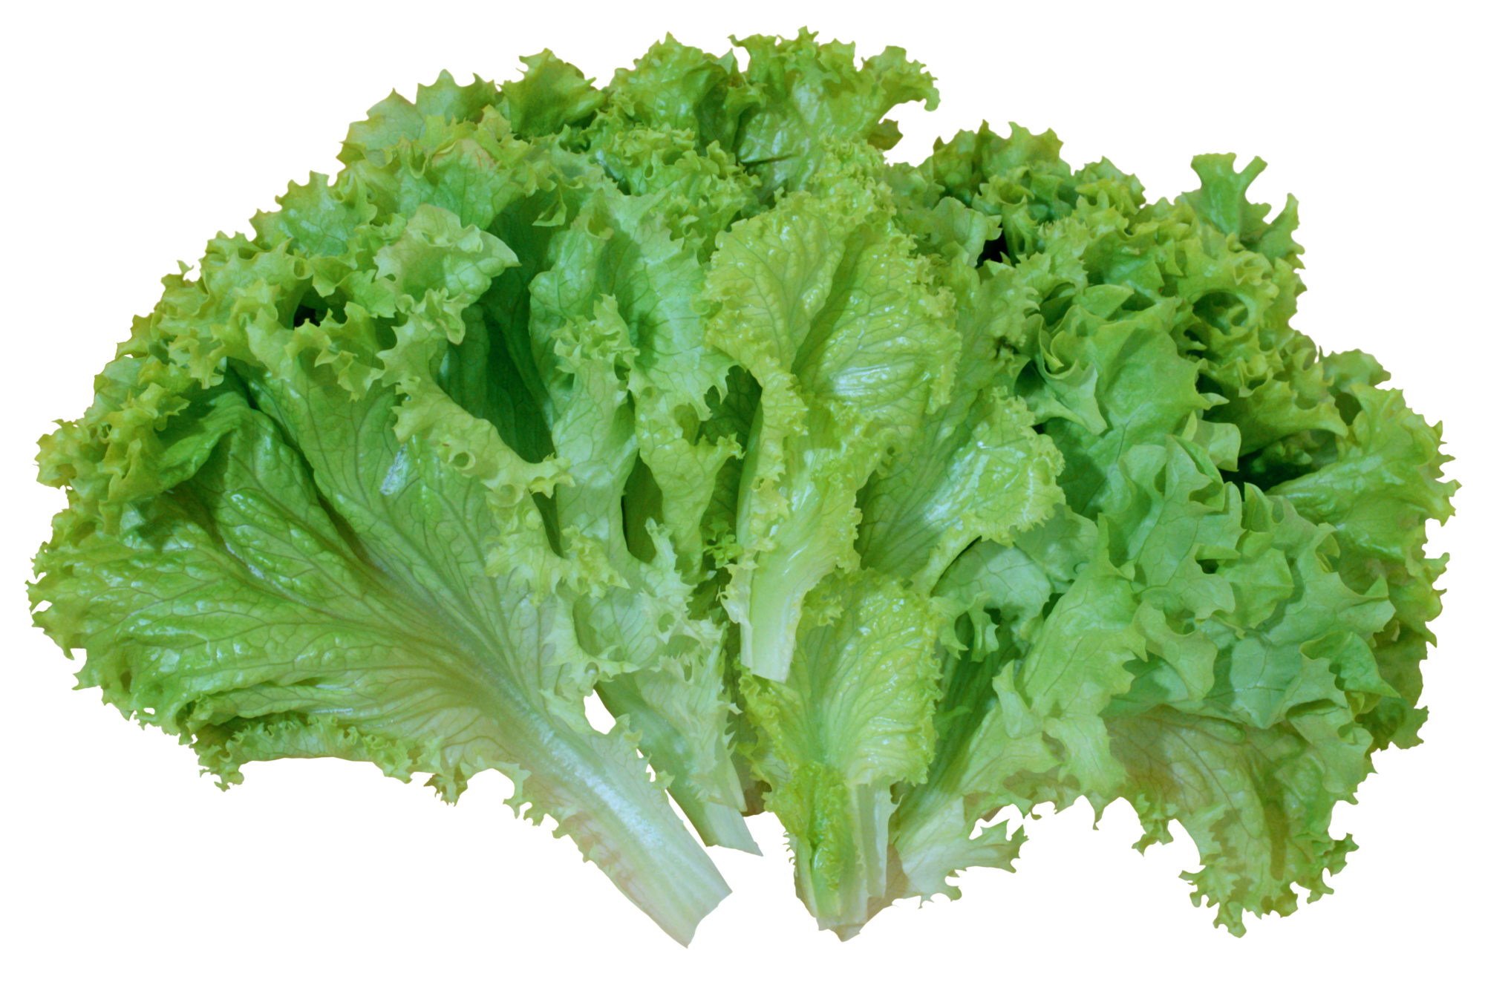

Chez Loïck, spécialiste de la carotte
Botte de carottes : 0,50€
Salade (laitues): 0,10€
Pommes de terre du potager : 0,10€

Slide 6



Chez Loïck, spécialiste de la carotte
On carotte de père en fils depuis 1847…
bio
Y aller !
Botte de carottes :
0,50€
promotion
Salade (laitue) :
0,15€
Pommes de terre
du potager :
0,90€

Slide 7
Karott
Vues de l’App mobile de karott

Slide 8

Si vous cherchez pour une karott, vous êtes au bon endroit !
Je m’inscris
Je me connecte

Slide 9
Tu veux devenir une karott ?
Nom
Prénom
Pseudonyme
Adresse
Code Postale
Ville
Adresse mail
J’ai lu et j’accepte les termes d’utilisations de l’application mobile karott
Suivant

Slide 10
Quel style de karott ?
Je suis producteur-karott
Je suis citoyen-karott
Rejoindre la botte !

Slide 11

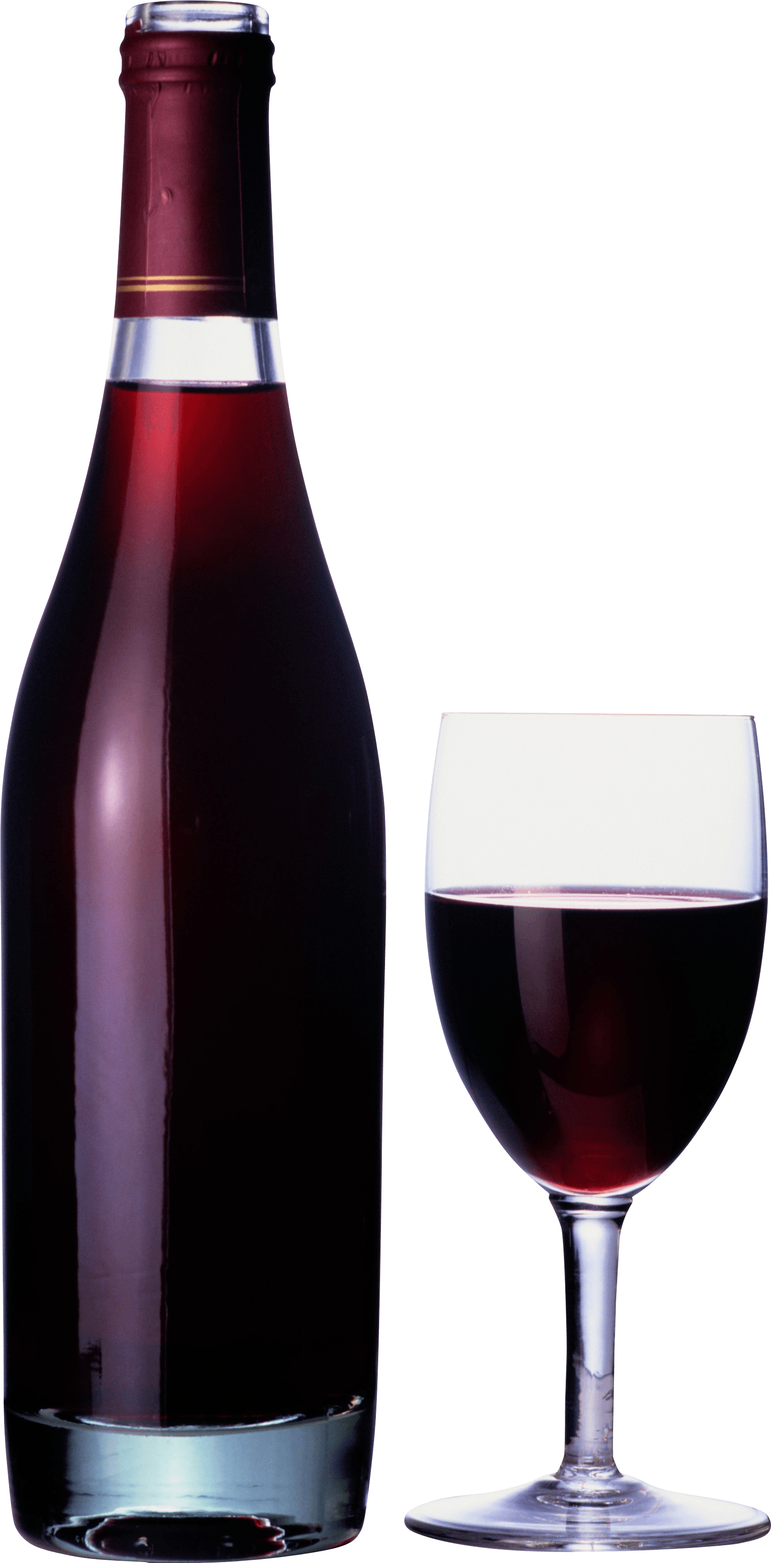

Chez Loïck, spécialiste de la carotte
Eul’Pierrot, Vin et spiritueux
158, avenue Nobel, 76160, Darnétal
35, rue de l’église, 76160, Darnétal
060011223344
0652469378
lolo@coquinou.com
ivrognes@pierre.com

